Slide 1
Programación Orientado a Objetos Clase 07 y 08
Ing. Freddy C. Vigilio Arratea

Slide 2
Constructores en Java
Un constructor es un método (subrutina) cuya misión es inicializar un objeto de una clase.
Ejemplo:
public class Alumno{
public Alumno()
{
}
}

Slide 3
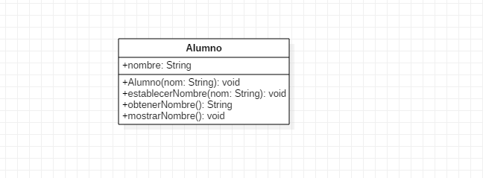
Clase Alumno y su Constructor en UML

Slide 4
Parámetro en Java
Un parámetros, en una variable utilizada para recibir valores en una función o método.
Los métodos o funciones (subrutina) usa los valores asignados a sus parámetros para alterar su comportamiento en tiempo de ejecución.

